Slide 1

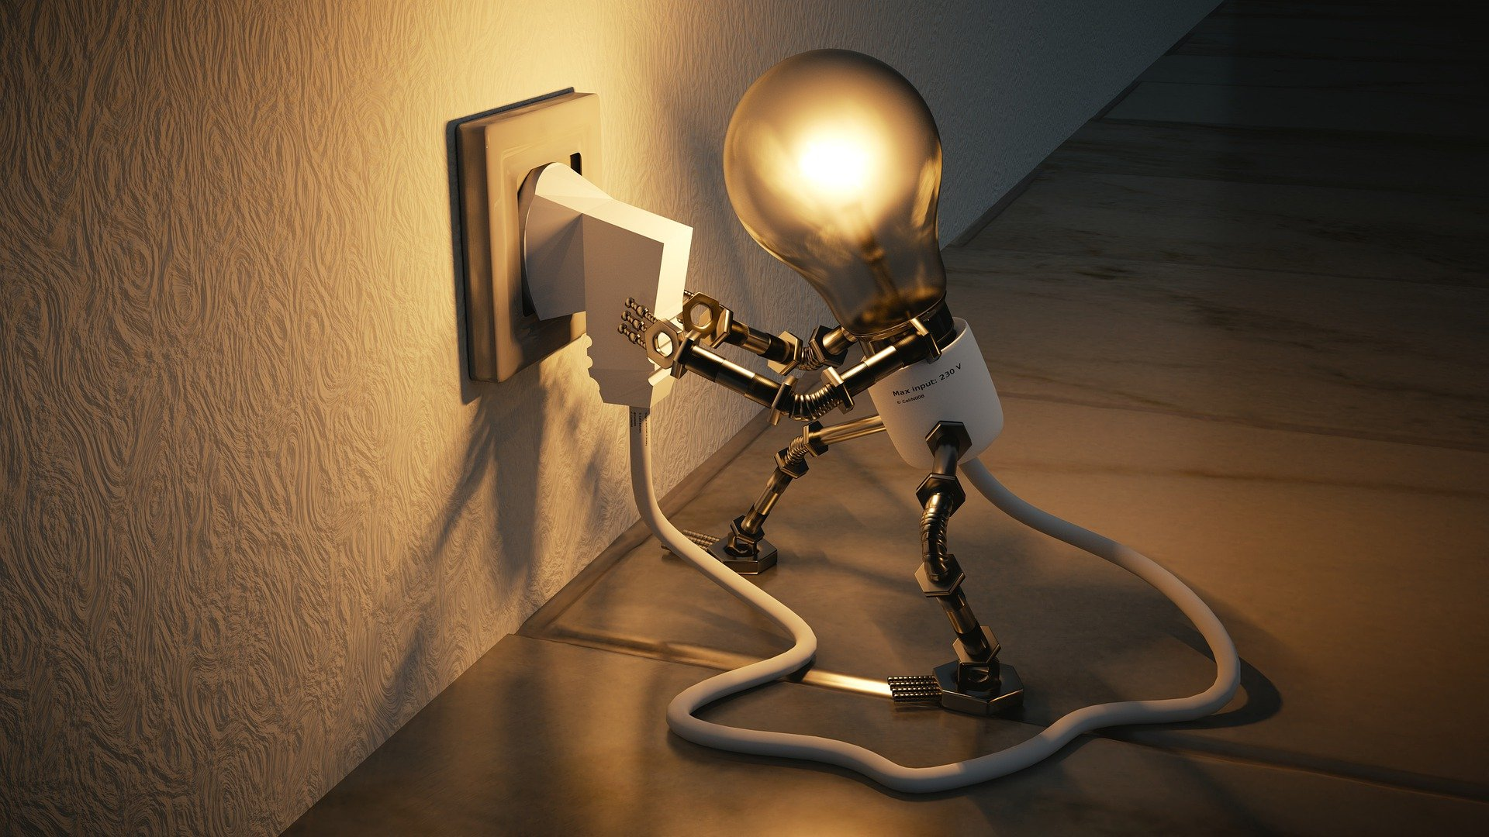
KHTN 9
Bài 13:
NĂNG LƯỢNG CỦA DÒNG ĐIỆN VÀ
CÔNG SUẤT ĐIỆN
KIỂM TRA BÀI CŨ

Slide 2


Slide 3

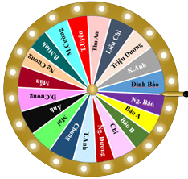
VÒNG QUAY NGẪU NHIÊN。

Slide 4

KHỞI ĐỘNG
Hoàng Hải
Gia Bảo
Bảo Ngọc
Quang Minh
Minh Ngọc
An Bình
Hoài An
Anh Thư
Quang Khánh
Tú Linh
Đức Mạnh
Minh Anh
Anh Quân
Hoài Anh
Minh Anh
An Huy
Tiến Hải
Tú Anh
Ngân Hà
Tiến Đạt

Slide 5



W = UI
A
W = UI/t
B
C
W = UIt
D
W = UIt²
Công thức tính năng lượng điện là

Slide 6
KHỞI ĐỘNG
Thu Giang
Gia Bảo
Bảo Ngọc
P. M Quang
Trí
Minh Ngọc
Hoài An
T.Minh Quang
Quang Khánh
Yến Nhi
Đức Mạnh
Minh Anh
Anh Quân
Hoài Anh
Minh Anh
An Huy
Tiến Hải
Tú Anh
Ngân Hà
Tiến Đạt

Slide 7
Điện năng biến đổi hoàn toàn thành nhiệt năng ở
bóng đèn dây tóc.
ấm điện.
A
B
C
D
quạt điện.
acquy đang được nạp điện.

Slide 8
KHỞI ĐỘNG
Hoàng Hải
Gia Bảo
Bảo Ngọc
Quang Minh
Minh Ngọc
An Bình
Hoài An
Anh Thư
Quang Khánh
Tú Linh
Đức Mạnh
Minh Anh
Anh Quân
Hoài Anh
Minh Anh
An Huy
Tiến Hải
Tú Anh
Ngân Hà
Tiến Đạt

Slide 9


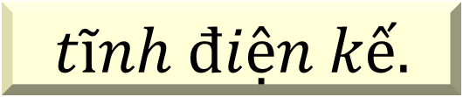
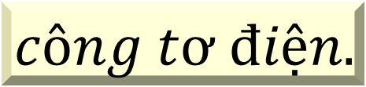

Điện năng được đo bằng
A
C
B
D
$$ampe kế.$$
$$công tơ điện.$$
$$vôn kế.$$
$$tĩnh điện kế.$$

Slide 10
KHỞI ĐỘNG
Hoàng Hải
Gia Bảo
Bảo Ngọc
Quang Minh
Minh Ngọc
An Bình
Hoài An
Anh Thư
Quang Khánh
Tú Linh
Đức Mạnh
Minh Anh
Anh Quân
Hoài Anh
Minh Anh
An Huy
Tiến Hải
Tú Anh
Ngân Hà
Tiến Đạt

Slide 11
A
40 J
Cho đoạn mạch có điện trở 10 Ω hiệu điện thế 2 đầu đoạn mạch là 20 V
Trong 1 phút điện năng tiêu thụ của mạch là:
B
24 kJ
C
2,4 kJ
D
120 J

Slide 12




THANK YOU!

Slide 13
KHTN 9
Bài 13:
NĂNG LƯỢNG CỦA DÒNG ĐIỆN VÀ CÔNG SUẤT ĐIỆN
I. Năng lượng điện
II. Công suất điện
III. Công suất điện định mức

Slide 14

II. CÔNG SUẤT ĐIỆN

Slide 15

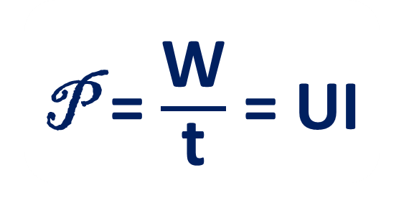
II. CÔNG SUẤT ĐIỆN
Năng lượng của dòng điện chạy qua một đoạn mạch trong một đơn vị thời gian gọi là công suất điện.
P = $\frac{\text{W}}{\text{t}}$ = UI
P : công suất điện (W)
U: hiệu điện thế (V)
I: cường độ dòng điện (A)

Slide 16



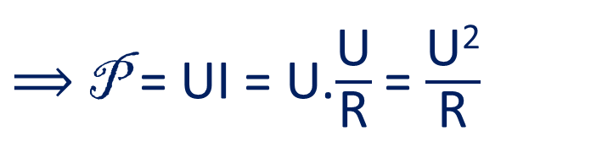

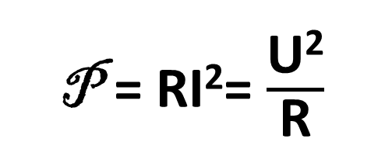
II. CÔNG SUẤT ĐIỆN
Chứng minh rằng đối với đoạn mạch điện chỉ chứa điện trở thì công suất điện của điện trở còn được xác định bởi biểu thức:
P = RI²= $\frac{\text{U}\text{2}}{\text{R}}$
Ta có: U = IR
P = UI = IRI = RI²
Lại có: I = $\frac{\text{U}}{\text{R}}$
P = UI = U.$\frac{\text{U}}{\text{R}}$ = $\frac{\text{U}\text{2}}{\text{R}}$

Slide 17
II. CÔNG SUẤT ĐIỆN
Ví dụ 1:
Tính công suất điện của một bóng đèn và năng lượng điện mà bóng đèn tiêu thụ trong 3 h. Biết hiệu điện thế giữa hai đẩu bóng đèn là 220 V và cường độ dòng điện chạy qua bóng đèn là 0,3 A.
Tóm tắt:
U = 220 V; I = 0,3 A; t = 3h; P = ?, W = ?;

Slide 18
U = 220 V; I = 0,3 A; t = 3h; P = ?, W = ?;
Công suất điện của một bóng đèn:
P = UI = 220 . 0,3 = 66 W
Năng lượng điện mà bóng đèn tiêu thụ trong 3 h là:
W = P.t = 66 . 3 . 3600 = 712800 J

Slide 19
II. CÔNG SUẤT ĐIỆN
Ví dụ 2:
Cho đoạn mạch điện AB như hình bên dưới. Biết R₁ = 40 Ω, R₂ = 60 Ω và hiệu điện thế giữa hai đầu đoạn mạch điện là U_{AB} = 24 V.
a) Tính điện trở tương đương của đoạn mạch điện AB.
b) Tính công suất điện của đoạn mạch điện AB.
+
R₁
R₂
-
A
B

Slide 20

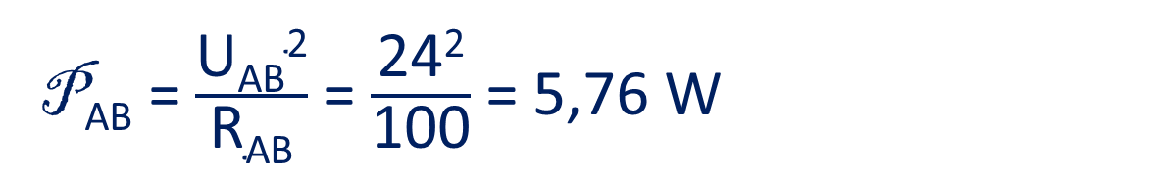
R₁ = 40 Ω; R₂ = 60 Ω; U_{AB} = 24 V; R_{AB} = ?; P_{AB} = ?
+
R₁
R₂
-
A
B
a. R₁ nối tiếp R₂
R_{AB} = R₁ +R₂ = 40 + 60 = 100 Ω
b. Công suất điện của đoạn mạch điện AB là:
P_{AB} = $\frac{\text{U}\text{AB}\text{2}}{\text{R}\text{AB}}$ = $\frac{\text{24}\text{2}}{\text{100}}$ = 5,76 W

Slide 21



II. CÔNG SUẤT ĐIỆN
Ví dụ 3:
R₁ = 40 Ω; R₂ = 60 Ω; U_{AB} = 24 V; R_{AB} = ?; P_{AB} = ?
R₁
+
-
A
B
R₂
R_{AB} = $\frac{\text{R}\text{1}\text{.}\text{R}\text{2}}{\text{R}\text{1} \text{+} \text{R}\text{2}}$ = $\frac{\text{40.60}}{\text{40 }\text{+ }\text{60}}$ = 24 Ω
a. R₁ // R₂
b. Công suất mạch điện:
P_{AB} = $\frac{\text{U}\text{AB}\text{2}}{\text{R}\text{AB}}$ = $\frac{\text{24}\text{2}}{\text{24}}$ = 24 W

